Slide 1


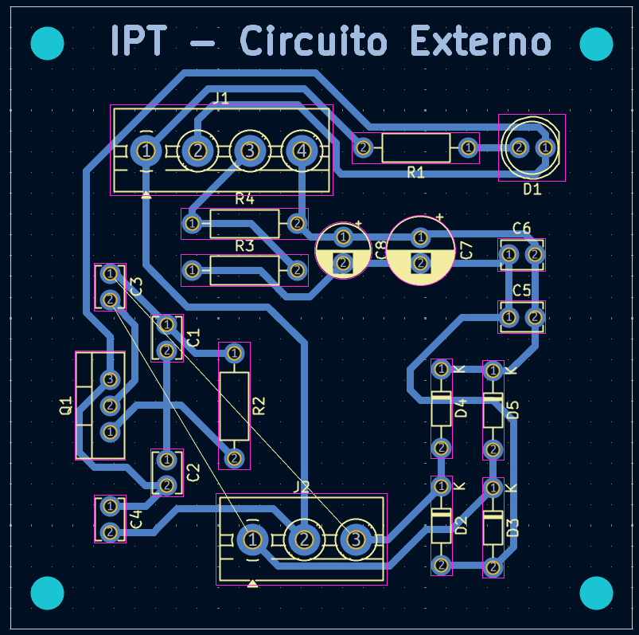
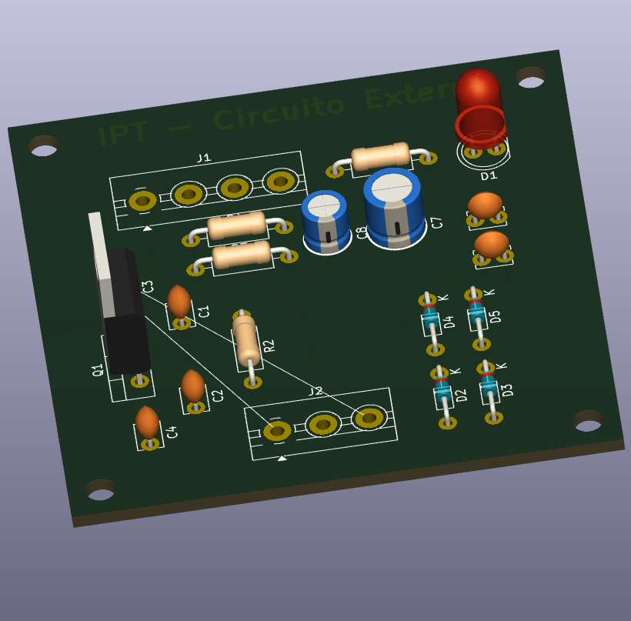
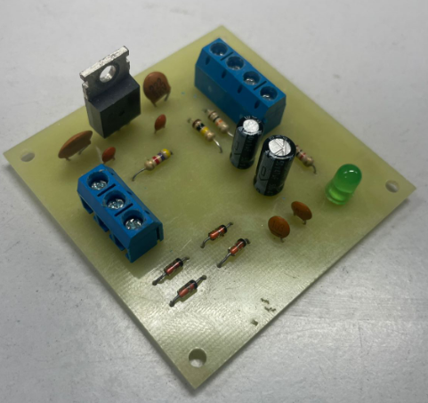
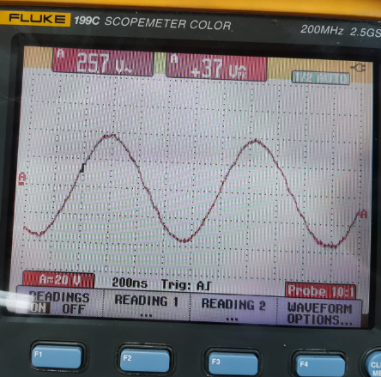
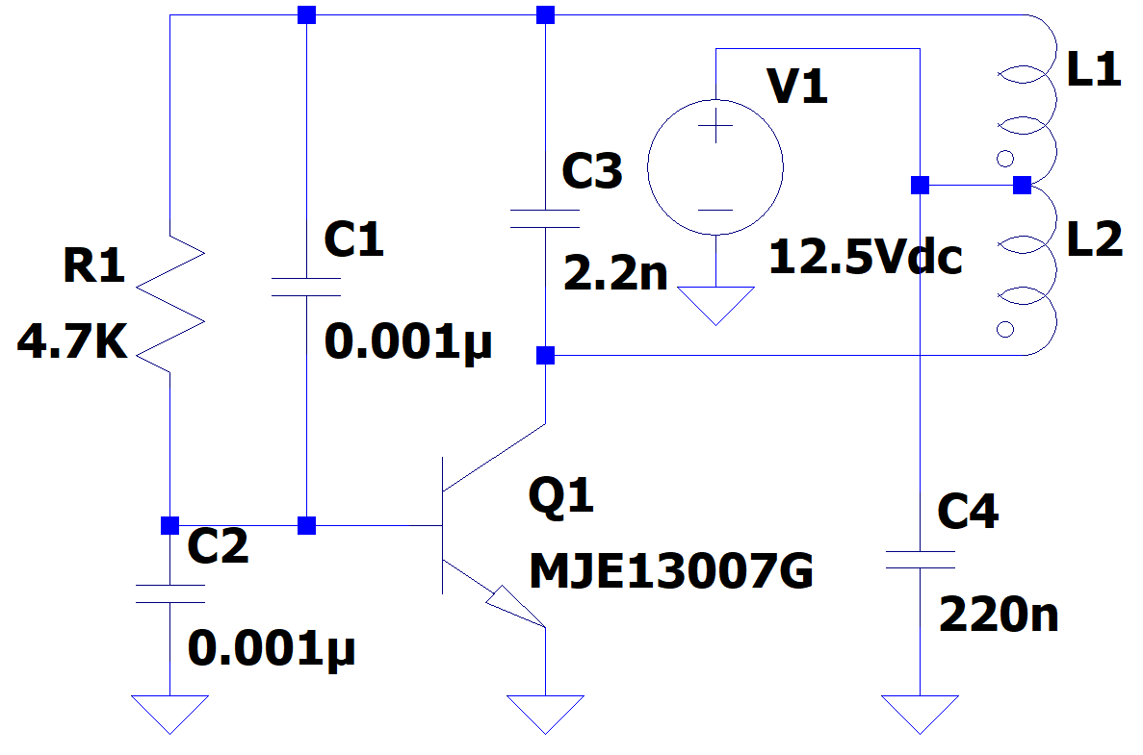
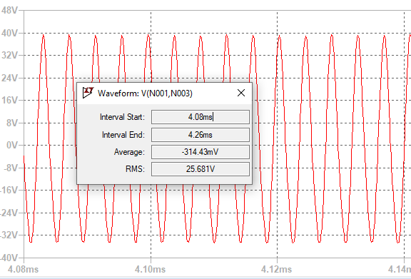

I CONGRESSO DE MODELAGEM, SIMULAÇÃO COMPUTACIONAL E IA DO IPT
SIMULAÇÃO E VALIDAÇÃO EXPERIMENTAL DE UM SISTEMA OSCILADOR
F O Benson, M F Barbosa, I Gonçales e M S M Dias Instituto de Pesquisa Tecnológica do Estado de São Paulo
Introdução
Os circuitos eletrônicos desempenham um papel essencial na tecnologia moderna, possibilitando o controle e a transmissão de sinais elétricos [1].
Dentro desse contexto, os osciladores se destacam como geradores de sinais periódicos, muito utilizados em comunicação [2], instrumentação e temporização.
Entre as diferentes topologias, o oscilador LC é amplamente aplicado devido à sua simplicidade e eficiência. O oscilador Hartley [3], uma topologia clássica, utiliza bobina fracionada e capacitor em seu circuito tanque, fornecendo a realimentação positiva necessária. Sua frequência depende de elementos reativos, apresenta boa estabilidade e é indicado para aplicações didáticas e de baixo custo.
Figura 3. Diagrama elétrico
Figura 4. Circuito na PCI
Resultados e Discussão
Objetivos
Após a simulação do circuito no LTspice e a criação da placa do circuito impresso (PCI) no KiCad, a versão física da placa foi confeccionada no laboratório de prototipagem. Os componentes foram então soldados na PCI, conforme ilustrado na Figura 5, e o protótipo montado foi testado em bancada.
Para a realização das medições corretas, foram utilizados os equipamentos devidamente calibrados que possibilitaram a verificação do funcionamento do oscilador e amplitude da senoide gerada, conforme mostrado na Figura 6. A partir da realização dos testes, foi possível notar a mesma situação obtida na simulação do circuito e o funcionamento do circuito testado.
Verificou-se, durante a execução dos testes, o funcionamento do circuito e a eficiência da topologia, visto que o sistema funcionou conforme o esperado.
Desenvolver, simular e validar experimentalmente um circuito oscilador, utilizando ferramentas de software para análise do circuito e testes em bancada, a fim de comprovar sua eficiência e confiabilidade.
Metodologia
O circuito oscilador Hartley foi modelado como um circuito LC ressonante acoplado a um estágio ativo, responsável por fornecer o ganho necessário para compensar as perdas do tanque. A frequência de oscilação depende da capacitância e da indutância equivalente do circuito, podendo ser determinada pela equação abaixo.
$$F_{0}=\frac{1}{2π\sqrt{C∙L_{eq}}}$$
Onde:
F₀ é a frequência de oscilação (Hz);
C é a capacitância do tanque (F);
L_{eq} é a indutância equivalente, dada por:
$$L_{eq}=L1+L2+2M$$
Onde:
L1 e L2 são os indutores da malha de realimentação;
M é o acoplamento mútuo quando aplicável.
Figura 5. PCI com os componentes
Figura 6. Diagrama elétrico
Criação e análise do circuito no LTspice
Conclusões
O circuito foi inicialmente desenvolvido no LTspice, software amplamente utilizado em eletrônica analógica pela sua precisão e praticidade. No ambiente do software, o circuito pode ser projetado e configurado de acordo com as especificações desejadas, conforme mostra a Figura 1. . Em seguida, por meio da simulação transitória, foi possível observar o processo de oscilação e medir a amplitude do sinal gerado pelo circuito, conforme mostra a Figura 2.
A partir da realização das medidas feitas, foi possível observar a mesma condição obtida nas simulações e confirmar o funcionamento do circuito implementado. Com isso, demonstrou-se a capacidade de simular, projetar, construir, testar e validar todo o sistema eletrônico, comprovando a eficiência e a confiabilidade do projeto desenvolvido desde a simulação.
Referências
[1] LIU JQ, WANG L, PU YQ, LI JL-W, KANG K, A magnetically resonant coupling system for wireless power transmission. Proc. Int. Conf. Microw. Millim. Wave Technol. (ICMMT), p. 1–4, 2012. doi:10.1109/ICMMT.2012.6230316.
[2] PRAUZEK M, KONECNY J, VENCLIKOVA M, BARANEK V, NFC interface for standalone data acquisition device. IFAC-PapersOnLine, v. 49, n. 25, p. 437–441, 2016. doi:10.1016/j.ifacol.2016.12.051.
[3] IQBAL J, SHAHID A, KHAN H, MALIK S, Robust Colpitts and Hartley oscillator design. Procedia Comput. Sci., v. 58, p. 627–632, 2015. doi:10.1016/j.procs.2015.08.082.
Figura 1. Circuito oscilador Hartley
Figura 2. Forma de onda gerada
Criação do circuito no KiCad
Após simulação no LTspice foi possível elaborar o esquema elétrico do circuito final, conforme mostra a Figura 3 e projetar a placa de circuito impresso (PCI), conforme mostra a Figura 4, utilizando o software KiCad versão 9.0.1.
O KiCad permitiu organizar os componentes, roteamento das trilhas e visualizar a PCI em 3D, garantindo que o layout fosse adequado para fabricação e facilitando a transição do projeto simulado para a implementação prática.
Agradecimentos
Agradecemos pelo suporte técnico e pela infraestrutura disponibilizada, além da colaboração dos colegas envolvidos na execução deste trabalho.

